Slide 1
Desarrollo y evaluación de una red neuronal U-Net para la segmentación semántica binaria de vehículos en imágenes urbanas
Ricardo Acuña Alcantara
Notes:
Presentación del proyecto: implementación y evaluación de una U-Net propia en PyTorch para segmentar coches. Mencionar autor, programa y universidad. Completar el correo de contacto.

Slide 2
Resumen
2 · ABSTRACT
PROBLEMA
Distinguir los píxeles de coche de los del fondo en imágenes de escenas reales.
0.9280
IoU promedio · mejor modelo (prueba)
OBJETIVO
Implementar y evaluar una U-Net para segmentación binaria y comparar el efecto de las épocas (10 y 100) y del aumento de datos.
0.9602
MÉTODO
U-Net en PyTorch, entradas de 256×256 px, 500 imágenes con máscara, BCEWithLogits y Adam. Cuatro entrenamientos (10 o 100 épocas, con o sin aumento).
Dice promedio · mejor modelo (prueba)
4
RESULTADOS
IoU en prueba: 0.8380 (10 épocas), 0.8702 (10 + aumento), 0.9199 (100) y 0.9280 (100 + aumento).
entrenamientos comparados
CONCLUSIÓN
La U-Net propia es funcional. Más épocas aportó la mayor mejora; el aumento sumó una ganancia menor.
1.94 M
parámetros entrenables
Notes:
Explicación general y puntos a destacar: Sintetiza el objetivo de segmentar vehículos usando una U-Net propia en PyTorch, comparando 4 modelos (10 y 100 épocas, con/sin aumento de datos). Se destaca el uso de BCEWithLogitsLoss como función de pérdida, para garantizar estabilidad numérica. Además, se aclara que la arquitectura posee un total exacto de 1 944 049 parámetros entrenables (1.94M) al configurar un ancho base de 16 canales.
Guía para preguntas del jurado:
¿Por qué BCEWithLogitsLoss?: "Estándar recomendado para tareas de clasificación binaria, ya que acepta los resultados sin procesar del modelo (logits) en lugar de probabilidades, lo que garantiza la estabilidad numérica durante el entrenamiento. Evita inestabilidad numérica al no calcular probabilidades extremadamente cercanas a 0 o 1 antes del logaritmo ."
¿De dónde salen los 1.94M de parámetros?: "Es la suma de todos los pesos y sesgos de la red al arrancar con 16 canales base.

Slide 3
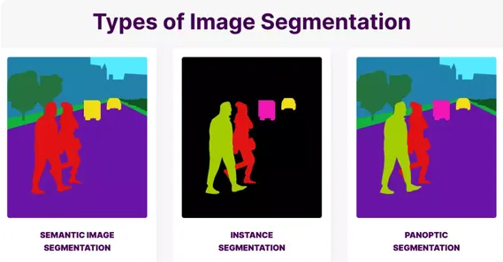
Segmentación semántica
3.1 · INTRODUCCIÓN · CONTEXTO
Qué asigna cada enfoque
La segmentación semántica asigna una categoría a cada píxel de la imagen.
Clase 0 · Fondo
Clase 1 · Coche
Una detección dibuja una caja, la segmentación delimita la silueta de cada coche.
ESTE PROYECTO
Segmentación semántica binaria. No separa instancias: dos coches que se tocan forman una sola región.
Tipos de segmentación: semántica, de instancia y panóptica
Notes:
La visión por computadora extrae información de imágenes. La segmentación semántica asigna una clase a cada píxel. Aquí es binaria: 0 fondo, 1 coche. Diferencia con detección (caja delimitadora).
Semántica: "¿Qué es cada píxel?" → solo clase, sin contar.
Instancias: "¿Cuál es cada píxel?" → clase + ID único por objeto.
Panóptica: "¿Qué y cuál es cada píxel?" → todo lo anterior en una sola máscara.

Slide 4
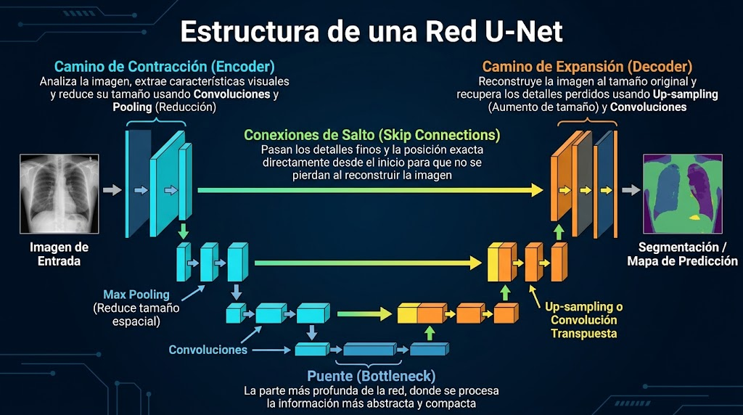
¿Por qué U-Net?
3.2 · INTRODUCCIÓN · ARQUITECTURA
Encoder
Reduce la resolución y aprende características de la imagen.
Decoder
Aumenta la resolución y reconstruye la predicción espacial.
Skip connections
Unen niveles equivalentes para recuperar el detalle de los contornos.
Ronneberger, Fischer y Brox (2015) [1]
Los coches tienen formas variables, aparecen parcialmente ocultos y a distintas distancias y ángulos: una máscara por píxel representa su silueta mejor que una caja.
Notes:
U-Net (Ronneberger, Fischer y Brox, 2015) nace para imágenes biomédicas. Dos caminos más conexiones de salto. Para coches: formas variables, oclusiones, distancias y ángulos, Implementarla desde cero permitió controlar dimensiones, conexiones, pérdida y entrenamiento.
Explicación general y puntos a destacar: Muestra la estructura en "U", donde el encoder comprime la imagen para extraer el contexto y el decoder realiza la predicción espacial, recuperando la resolución original 256 x 256 para ubicar exactamente cada píxel. Destaca las skip connections, que son atajos que transfieren los contornos y detalles finos desde el encoder al decoder evitando imágenes borrosas. El uso de U-Net se justifica porque delimita la silueta exacta del vehículo a nivel de píxel, superando las limitaciones de una caja delimitadora tradicional.
Guía para preguntas del jurado:
¿Qué es la predicción espacial en el decoder?: "Es la reconstrucción de la posición y geometría exacta de los objetos a la resolución original."
¿Cómo explicar las skip connections?: "Copian los bordes nítidos del inicio y los pegan al final para no perder precisión en los contornos."

Slide 5
Objetivos y contribución
3.3 · INTRODUCCIÓN · OBJETIVOS
OBJETIVOS ESPECÍFICOS
OBJETIVO GENERAL
Desarrollar y evaluar una red convolucional U-Net para la segmentación semántica binaria de coches en imágenes de escenas reales.
1
Construir un conjunto de datos con imágenes y máscaras binarias alineadas.
2
Implementar la arquitectura U-Net en PyTorch.
3
Entrenar con aprendizaje supervisado y evaluar las predicciones.
CONTRIBUCIÓN
U-Net ya existe en la literatura. La aportación está en su implementación, la adaptación al conjunto de coches, la evaluación experimental y el análisis visual de errores.
4
Medir el rendimiento con IoU y Dice.
5
Examinar visualmente los errores y comparar 10 y 100 épocas, con y sin aumento de datos.
Notes:
Explicación general y puntos a destacar: Presenta la red como una versión simplificada y liviana de la U-Net original (16 canales base y 1.94M de parámetros frente a los 64 canales base y ~31M originales). Explica que la evaluación global se midió con IoU y Dice.
Guía para preguntas del jurado:
¿Es una contribución simplificada?: "Sí, es una versión optimizada a 16 canales iniciales para hacer viable su entrenamiento en CPU sin perder calidad."
¿Solo se usó IoU y Dice?: "Fueron las métricas globales, ademas que ambas ignoran verdaderos-negativos lo que las hace mas informativas."

Slide 6
Conjunto de datos
4.1 · MATERIALES Y MÉTODOS · DATOS
Total
500 parejas imagen–máscara
Imágenes
JPG , convertidas a RGB
Máscaras
PNG binarias: 1 = coche, 0 = fondo
Anotación
LabelMe → máscaras binarias [4]
Entrada
256 × 256 píxeles
Clases
Coche y fondo
70 % / 15 % / 15 %, aleatoria con semilla 42. Cada imagen viaja con su máscara a carpetas train, val y test.
Notes:
Explicación general y puntos a destacar: Muestra la preparación de 500 pares de imágenes y máscaras binarias (256 x 256 px) como datos de entrada. La división 70/15/15 (350 train / 75 val / 75 test) se justifica porque 75 imágenes de prueba ofrecen solidez estadística para validar la variabilidad urbana, a diferencia de usar solo 50 (80/10/10). Aunque están separadas en carpetas para evitar la contaminación de datos (data leakage), cada imagen viaja vinculada a su máscara mediante el nombre de archivo. La semilla aleatoria 42 (torch.manual_seed(42) el cual es una funcion) asegura la reproducibilidad exacta de la partición.
Guía para preguntas del jurado:
¿Por qué la división 70/15/15?: "Garantiza un conjunto de prueba representativo (75 imágenes) para evaluar escenarios reales."
¿Por qué carpetas separadas y semilla 42?: "Las carpetas aislaron los datos para evitar filtraciones y la semilla asegura la reproducibilidad del experimento."

Slide 7
Preprocesamiento
4.2 · MATERIALES Y MÉTODOS · PREPROCESAMIENTO
1
2
3
4
5
Conversión a RGB
Padding a 256×256
Normalización
Máscara binaria
Formato tensor
Todas las imágenes entran con 3 canales, aunque el archivo original no los tenga.
Se ajusta a un cuadrado sin deformar los coches. El relleno es negro en la imagen y fondo en la máscara.
Los valores de píxel pasan de 0–255 a 0–1.
Escala de grises con umbral 128: ≥128 es coche (1) y <128 es fondo (0).
[alto, ancho, canales] pasa a [canales, alto, ancho], el orden que usa PyTorch.
INTERPOLACIÓN
Bilineal en la imagen y vecino más cercano en la máscara: promediar valores crearía etiquetas que no son ninguna clase.
IMPLEMENTACIÓN
Clase CarDataset con Dataset y DataLoader de PyTorch [8]; verifica que cada imagen tenga su máscara y el mismo tamaño.
Notes:
Todo está en la clase CarDataset (dataset.py). Se comprueba que cada imagen tenga máscara y mismas dimensiones. Padding en lugar de estirar para no deformar. Interpolación bilineal en imagen y vecino más cercano en máscara para no crear etiquetas intermedias. Normalización a 0-1, máscara con umbral 128 y formato CHW.
Explicación general y puntos a destacar: Detalla el reescalado a 256 x 256 px usando interpolación bilineal en las imágenes RGB para lograr cambios de color suaves, e interpolación por vecino más cercano en las máscaras para conservar únicamente valores binarios (0 y 1) sin crear clases fantasma. El umbral 128 en escala de grises define >= 128 como coche (1) =< 128 como fondo (0). Los tensores se reordenan porque PyTorch exige el eje de canales al inicio. Un tensor es una matriz multidimensional optimizada para GPU y gradientes automáticos.
Guía para preguntas del jurado:
¿Por qué vecino más cercano en la máscara?: "Para no promediar píxeles ni generar valores intermedios (como 0.5) que no existen en los datos binarios."
¿Qué es un tensor en PyTorch?: "Estructura de datos matricial multidimensional que permite realizar operaciones matemáticas aceleradas y cálculo de gradientes."

Slide 8
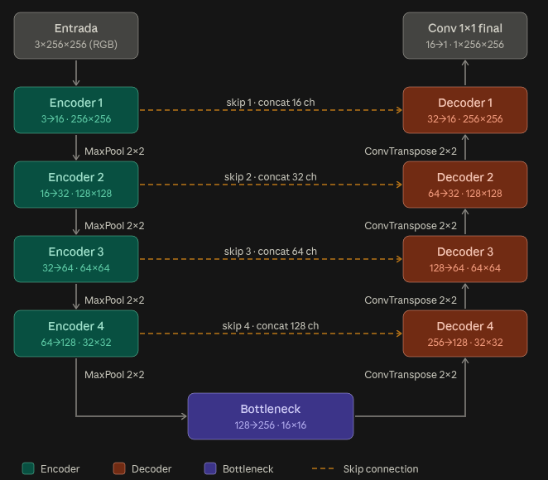
Arquitectura implementada
4.3 · MATERIALES Y MÉTODOS · ARQUITECTURA
Encoder 4 bloques con 16, 32, 64 y 128 canales. MaxPool 2×2 reduce a la mitad el alto y el ancho.
Bottleneck 128 → 256 canales a 16×16: la representación más abstracta.
Decoder 4 bloques con ConvTranspose 2×2 [6]. Duplican la resolución y concatenan la skip del encoder.
Skip connections torch.cat por canales: unen contexto profundo y detalle espacial.
Salida Conv 1×1 de 16 a 1 canal: un logit por píxel.
1 944 049
256 → 16 → 256
1×256×256
parámetros
resolución (px)
salida (logits)
Notes:
U-Net propia: 4 bloques de encoder (16, 32, 64, 128 canales), bottleneck de 256 canales a 16x16, 4 bloques de decoder con convoluciones transpuestas y concatenación con las skip connections, y una convolución final 1x1 que produce un canal de logits. Total: 1,944,049 parámetros entrenables.
convolución final 1 x 1 condensa de 16 a 1 canal entregando logits por píxel. Fijar 16 canales base produce 1 944 049 parámetros y hace que un lote de 4 x 3 256 x 256 entregue una salida de 4 x 1 x 256 x 256.
Los logits son las salidas numéricas brutas y sin acotar que genera la última capa convolucional (nn.Conv2d) de la U-Net antes de aplicarle cualquier función de activación
Proceso completo de la red:
Paso 1: Preprocesamiento y datos Se ajustan imagen y máscara a 256×256 px con padding, se binariza la máscara (≥128 = coche), se normalizan a tensores de PyTorch y se agrupan en lotes.
Paso 2: Flujo por la red ( Forward Pass ) El encoder comprime la imagen guardando bordes finos, el bottleneck procesa el contexto profundo y el decoder reconstruye la resolución con skip connections hasta entregar logits.
Paso 3: Entrenamiento y optimización BCEWithLogitsLoss mide el error frente a la máscara real y el optimizador Adam actualiza los 1.94M de parámetros, guardando el modelo con menor pérdida de validación.
Paso 4: Postprocesamiento y evaluación La función Sigmoide convierte los logits en probabilidades, el umbral 0.5 genera la máscara binaria final y se evalúa el rendimiento global con las métricas IoU y Dice.

Slide 9
Cómo se implementó
4.4 · MATERIALES Y MÉTODOS · IMPLEMENTACIÓN EN CÓDIGO
CNNBlock · CNNBlocks
EncoderBlock
DecoderBlock
nn.Conv2d(in, out, 3, padding=1)
nn.BatchNorm2d(out)
nn.ReLU(inplace=True)
features = self.conv(x)
down = self.pool(features)
return features, down
x = self.upsample(x)
x = torch.cat((x, skip), dim=1)
x = self.conv(x)
Conv 3×3 con padding=1 conserva el tamaño; BatchNorm estabiliza las activaciones; ReLU añade no linealidad. CNNBlocks repite el bloque dos veces.
Devuelve dos tensores: features, antes del pooling, para la skip connection; y down, para el siguiente nivel.
ConvTranspose2d aprende a subir la resolución. Al concatenar por canales, CNNBlocks recibe out_channels × 2.
Comprobación rápida: base_channels=16 fija el ancho de toda la red; un lote de 4×3×256×256 produce una salida de 4×1×256×256.
Notes:
model.py organiza la red en bloques reutilizables. CNNBlock es conv 3x3 con padding 1, BatchNorm y ReLU; CNNBlocks lo repite dos veces. EncoderBlock devuelve features (para la skip) y down (tras el pooling). DecoderBlock sube la resolución con ConvTranspose2d y concatena por canales, por eso CNNBlocks recibe out_channels*2.
Explicación general y puntos a destacar: Explica el diseño modular con CNNBlock (Conv2d 3 x 3 con padding=1, BatchNorm2d y ReLU) y CNNBlocks (doble convolución) para mantener un código limpio. Cada nivel del encoder pasa mapas de alta resolución a la skip connection y aplica MaxPool2d. El decoder usa 4 bloques con ConvTranspose2d para subir la resolución y concatena la skip connection con torch.cat por canales (out_channels * 2). La convolución final 1 x 1 condensa de 16 a 1 canal entregando logits por píxel. Fijar 16 canales base produce 1 944 049 parámetros y hace que un lote de 4 x 3 256 x 256 entregue una salida de 4 x 1 x 256 x 256.
Guía para preguntas del jurado:
¿Por qué out_channels * 2 en el decoder?: "Porque al concatenar por canales la skip connection del encoder con la convolución traspuesta, los canales se duplican."
¿Qué es el logit por píxel?: "Es la salida numérica continua que entrega la convolución $1 \times 1$ antes de ser convertida a probabilidad por la función Sigmoide."
Cada nivel del Encoder devuelve dos tensores: features (el mapa de alta resolución que se guarda para la skip connection) y down (el mapa reducido que pasa al siguiente nivel del Encoder)

Slide 10
Configuración de entrenamiento
4.5 · MATERIALES Y MÉTODOS · ENTRENAMIENTO
Parámetro | Valor | Por qué
Framework | PyTorch | U-Net propia, implementada desde cero
Entrada | 256 × 256 | Reduce el costo de cómputo; limita el detalle fino
Lote | 4 | Lotes pequeños, viables en CPU
Épocas | 10 y 100 | Cuatro entrenamientos: 10 y 100 épocas, con y sin aumento
Optimizador | Adam, lr = 0.001 [3] | Pasos adaptativos con estimaciones de momentos del gradiente
Pérdida | BCEWithLogitsLoss [5] | La red entrega logits
Dispositivo | CPU | Entrenamiento ejecutado sin GPU
Selección | Menor pérdida de validación | Guarda el mejor checkpoint de cada entrenamiento cuando la validación mejora
CICLO POR LOTE
1
Calcular predicciones
2
Evaluar la pérdida
3
Retropropagar gradientes
4
Actualizar parámetros
AL FINAL DE CADA ÉPOCA
Se calcula la pérdida de validación sin actualizar pesos y se guarda el modelo si es un nuevo mínimo.
Notes:
Lote de 4, Adam con tasa 0.001, BCEWithLogitsLoss y CPU. Se hicieron cuatro entrenamientos con la misma configuración, variando solo las épocas (10 y 100) y el aumento de datos (sin/con). BCEWithLogitsLoss combina sigmoide y entropía cruzada binaria de forma estable. En cada entrenamiento se guarda el modelo con menor pérdida de validación (best_unet, best_unet_aug, best_unet_no_aug_100 y best_unet_aug_100).

Slide 11
Aumento de datos
4.6 · MATERIALES Y MÉTODOS · AUMENTO DE DATOS
Volteo horizontal
Brillo
¿POR QUÉ?
p = 0.5
× 0.85 – 1.15
El modelo no debe memorizar la apariencia exacta de las 350 imágenes de entrenamiento.
Se activa solo en entrenamiento (augment=True); validación y prueba no se modifican.
Aumenta la diversidad efectiva de los ejemplos [2].
No garantiza mejorar: se midió con y sin aumento, a 10 y a 100 épocas.
Imagen + máscara
Solo imagen
El mismo volteo en ambas mantiene la correspondencia.
Simula distintas condiciones de iluminación.
Contraste
Saturación
× 0.85 – 1.15
× 0.85 – 1.15
Solo imagen
Solo imagen
Varía la separación entre claros y oscuros.
Varía la intensidad del color.
Notes:
Segunda versión: transformaciones aleatorias solo en entrenamiento (augment=True en CarDataset). Volteo horizontal con p=0.5 aplicado igual a imagen y máscara; brillo, contraste y saturación entre 0.85 y 1.15 solo en la imagen. Motivación: más diversidad efectiva y menos dependencia de la iluminación. Aplicarlo no garantiza mejora: hay que medirla.
Explicación general y puntos a destacar: Explica las transformaciones para evitar que la red memorice las 350 imágenes de entrenamiento (overfitting). El volteo horizontal p=0.5 se aplica por igual a la imagen y a la máscara para mantener la coherencia de posición. Los cambios de brillo, contraste y saturación (0.85 - 1.15) aplican variaciones de +-15 únicamente sobre la imagen para simular cambios de luz urbana sin alterar las etiquetas binarias.
Guía para preguntas del jurado:
¿Cómo se justifica el aumento de datos?: "Aporta variedad sintética para que la red aprenda características visuales robustas y no se aprenda las fotos de memoria."
¿Por qué no cambia el brillo de la máscara?: "Porque la máscara es una etiqueta binaria pura y no una fotografía sujeta a variaciones de iluminación."

Slide 12
Métricas de rendimiento
4.7 · MATERIALES Y MÉTODOS · MÉTRICAS
IoU (intersection over union)
Dice (F1 score)
$$\frac{TP}{(TP+FP+FN)}$$
$$\frac{2TP}{(2TP+FP+FN)}$$
Intersección de la máscara predicha y la real entre su unión (índice de Jaccard), metrica mas estricta.
Solapamiento entre ambas máscaras, da el doble de peso a las coincidencias correctas, entregando valores numéricamente más altos que IoU
TP píxeles de coche acertados
FP fondo marcado como coche
FN coche que no se detectó
¿POR QUÉ AMBAS?
IoU y Dice estándares internacionales en segmentación semántica. Al medir la superposición real, evitan el sesgo que produce la abundancia de píxeles de fondo y ofrecen una medida directa de la calidad con la que el modelo delimita los contornos de los vehículos.
Notes:
IoU y Dice comparan directamente la máscara predicha con la real. Precisión y recall muestran qué tipo de error domina: falsos positivos o falsos negativos. No se usa solo accuracy porque el fondo ocupa gran parte de la imagen. En eval.py se calculan por imagen y se promedian sobre las 75 imágenes; si ambas máscaras están vacías vale 1.
Explicación general y puntos a destacar: Presenta las métricas acotadas en el rango continuo de 0 a 1 (o 0% a 100%). Precisión mide falsos positivos, Recall mide falsos negativos, Dice (F1-score) da el doble de peso a la intersección, e IoU (Jaccard) divide la intersección entre la unión. El IoU es la métrica más estricta y confiable porque penaliza doblemente los errores de omisión y de sobreestimación, evitando el sesgo provocado por la abundancia del fondo.
Guía para preguntas del jurado:
¿Cuál es la métrica más confiable y por qué?: "El IoU, porque es la más rigurosa penalizando tanto omisiones como falsos positivos."
¿Por qué no usaron Accuracy?: "Accuracy daría un porcentaje engañosamente alto solo por clasificar correctamente los píxeles de fondo."

Slide 13
Efecto de las épocas y del aumento
5.1 · RESULTADOS · COMPARACIÓN DE LOS CUATRO MODELOS
Modelo | Épocas | Aumento | IoU | Dice
1 | 10 | No | 0.8380 | 0.9072
2 | 10 | Sí | 0.8702 | 0.9256
3 | 100 | No | 0.9199 | 0.9563
4 | 100 | Sí | 0.9280 | 0.9602
10 → 100 ÉPOCAS
+0.082
IoU sin aumento (con aumento: +0.058)
SIN → CON AUMENTO
+0.032
IoU a 10 épocas (a 100 épocas: +0.008)
Una ejecución por modelo: una diferencia de +0.008
Notes:
Los cuatro modelos se evaluaron en las 75 imágenes de prueba (umbral 0.5). Modelo 1: 10 épocas sin aumento, IoU 0.8380 y Dice 0.9072. Modelo 2: 10 épocas con aumento, 0.8702 y 0.9256. Modelo 3: 100 épocas sin aumento, 0.9199 y 0.9563. Modelo 4: 100 épocas con aumento, 0.9280 y 0.9602. Pasar de 10 a 100 épocas mejora el IoU en +0.082 sin aumento y +0.058 con aumento. El aumento mejora +0.032 a 10 épocas y solo +0.008 a 100. Importante: 100 épocas sin aumento ya supera a 10 épocas con aumento. Cada modelo se entrenó una sola vez, así que una diferencia pequeña como +0.008 no permite concluir con seguridad.
Explicación general y puntos a destacar: Compara el rendimiento sobre las 75 imágenes de prueba, destacando al Modelo 4 (100 épocas con aumento) como el mejor con IoU de $0.9280$ y Dice de $0.9602$. Resalta que el factor más determinante fue la cantidad de épocas (salto de $+0.082$ en IoU de 10 a 100 épocas). La diferencia de $+0.008$ ($+0.0081$) corresponde a la ganancia en IoU entre el Modelo 4 y el Modelo 3 ($0.9280 - 0.9199$), indicando que al ser una sola ejecución por modelo debe interpretarse con cautela académica.
Guía para preguntas del jurado:
¿A qué se refiere la diferencia de +0.008?: "Es la ganancia en la métrica IoU de prueba al agregar aumento de datos en 100 épocas."
¿Cuál fue la mejora más significativa?: "Aumentar el entrenamiento de 10 a 100 épocas produjo el salto de rendimiento más alto del proyecto."

Slide 14
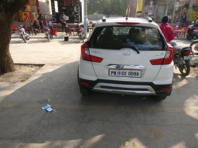


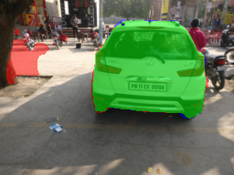
Comparaciones
5.2 · RESULTADOS · LECTURA DE LAS IMÁGENES
1 · Imagen original
Escena de entrada.
2 · Máscara real
Etiqueta manual: coche en blanco.
3 · Predicción
Máscara que produce el modelo.
4 · Errores
Predicción sobre la imagen, con colores.
SIGNIFICADO DE LOS COLORES
Verde · TP
Rojo · FP
Azul · FN
Sin color · TN
Verdadero positivo: coche real y el modelo también lo marca. Acierto.
Falso positivo: el modelo marca coche donde hay fondo, por ejemplo suelo.
Falso negativo: es coche pero el modelo no lo detecta, como un borde.
Verdadero negativo: es fondo y el modelo lo deja como fondo.
Notes:
Cada comparación tiene cuatro paneles: imagen original, máscara real, máscara predicha y la predicción superpuesta con colores de error. Verde: verdaderos positivos (acierto). Rojo: falsos positivos (el modelo marca coche donde es fondo, por ejemplo parte de la carretera). Azul: falsos negativos (coche que el modelo no detecta, por ejemplo un borde del techo o del parachoques). Sin color: verdaderos negativos (fondo bien predicho). El ejemplo mostrado es del modelo 4.

Slide 15
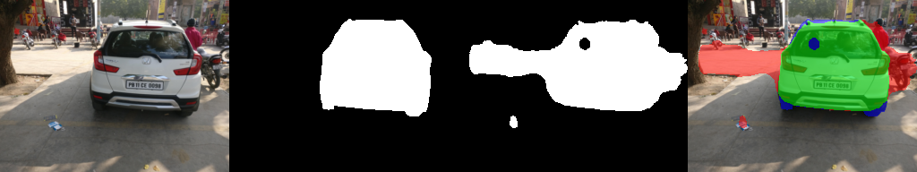
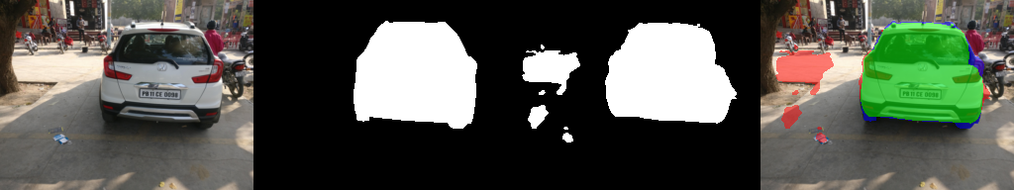
Comparación visual: 10 épocas
5.3 · RESULTADOS · MISMA ESCENA, 10 ÉPOCAS
Imagen original
Máscara real
Predicción
Errores superpuestos
MODELO 1
10 épocas, sin aumento
0.665
IoU de esta escena
MODELO 2
10 épocas, con aumento
0.784
IoU de esta escena
El aumento reduce los falsos positivos (rojo) del suelo a ambos lados del coche y cierra el hueco del parabrisas trasero aparece algo de azul en el borde derecho.
Notes:
Misma escena de validación con los modelos entrenados 10 épocas. Modelo 1 (sin aumento): IoU 0.665, con una franja roja amplia de falsos positivos en el suelo a ambos lados del coche y un hueco azul (falso negativo) en el parabrisas. Modelo 2 (con aumento): IoU 0.784; los falsos positivos quedan en manchas a la izquierda y aparece algo de azul en el borde derecho y en la parte baja. Es una sola escena: ilustra el efecto, no lo demuestra; el promedio está en la diapositiva anterior.

Slide 16
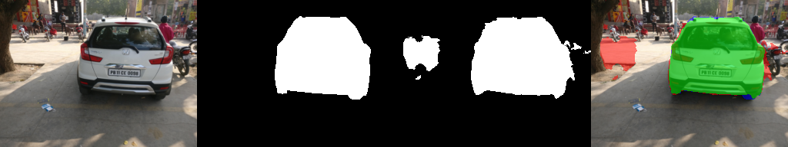
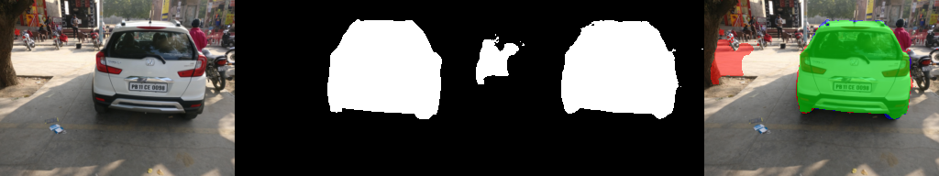
Comparación visual: 100 épocas
5.4 · RESULTADOS · MISMA ESCENA, 100 ÉPOCAS
Imagen original
Máscara real
Predicción
Errores superpuestos
MODELO 3
100 épocas, sin aumento
0.819
IoU de esta escena
MODELO 4
100 épocas, con aumento
0.867
IoU de esta escena
Con 100 épocas el contorno del coche es más limpio. Persiste una región roja a la izquierda del coche, más pequeña con aumento.
Notes:
Misma escena con los modelos de 100 épocas. Modelo 3 (sin aumento): IoU 0.819, contorno del coche bastante limpio y una región roja a la izquierda. Modelo 4 (con aumento): IoU 0.867, la región roja es la más pequeña y el azul se limita al borde superior. En las cuatro imágenes el error dominante son falsos positivos en el suelo junto al coche; bajan al aumentar las épocas y con el aumento de datos. Es una sola escena.

Slide 17
Qué indican los resultados
6.1 · DISCUSIÓN · INTERPRETACIÓN
LOS CUATRO MODELOS
¿QUÉ SE PUEDE AFIRMAR?
Los cuatro segmentan bien: IoU de 0.8380 a 0.9280 y Dice de 0.9072 a 0.9602 en prueba.
Más épocas dio la mayor mejora: 100 épocas sin aumento (0.9199) supera a 10 épocas con aumento (0.8702).
El aumento ayuda en ambos casos, pero menos con 100 épocas: +0.032 frente a +0.008.
Los errores dominantes son falsos positivos en el suelo (fondo).
Sustentado:
El mejor modelo (100 épocas + aumento) obtiene los mejores promedios en 75 imágenes de prueba.
Considerando que:
La ganancia del aumento a 100 épocas (+0.008) es pequeña y cada modelo se entrenó una sola vez.
Notes:
Las cuatro configuraciones segmentan bien. Lo más sustentado: más épocas mejora mucho (100 épocas sin aumento ya supera a 10 con aumento) y el mejor resultado combina 100 épocas con aumento. Con cautela: la ganancia del aumento a 100 épocas es de solo +0.008 con una ejecución por modelo; para afirmar que es real habría que repetir con distintas semillas. No se afirma que generalice a imágenes muy distintas.

Slide 18
Limitaciones y trabajo futuro
6.2 · DISCUSIÓN · LIMITACIONES Y TRABAJO FUTURO
LIMITACIONES
TRABAJO FUTURO
Tamaño del dataset
Entrenamiento
Repetir los entrenamientos con distintas semillas.
500 imágenes no cubren toda la variación de luz, clima, distancia y oclusión.
Entrenamiento en CPU mayor tiempo de entrenamiento y menor tiempo de experimentación.
Implementar entrenamiento en GPU.
Resolución 256×256
Solo binaria
Variar resolución y tamaño de lote; probar épocas intermedias.
Limita los detalles finos que la red puede conservar.
No separa instancias: dos coches que se tocan forman una región.
Analizar por tamaño, visibilidad y distancia del coche.
Conjunto de prueba
Una ejecución por modelo
No se hizo prueba en un entorno de uso real
No se mide la variabilidad entre ejecuciones ni se prueba que sea la mejor arquitectura.
Probar imágenes externas para medir la generalización.
Notes:
Limitaciones: tamaño del dataset, dependencia de etiquetas manuales, resolución de 256, segmentación binaria sin instancias, conjunto de prueba reservado como referencia final y una sola ejecución por modelo. Trabajo futuro: repetir con distintas semillas, probar BCE más Dice, variar resolución y lote, analizar por tamaño y distancia, y probar imágenes externas.

Slide 19
Conclusión
6.3 · DISCUSIÓN · CONCLUSIÓN
Una U-Net propia en PyTorch segmenta coches con buena calidad: IoU 0.9280 y Dice 0.9602 en prueba con 100 épocas y aumento, Mejor modelo.
Implementación
1.94 M de parámetros, entrenada con 350 imágenes en cuatro variantes.
Evaluación
IoU y Dice en 75 imágenes de prueba e inspección visual de errores (TP, FP, FN).
Siguiente paso
Repetir con distintas semillas y probar con imágenes externas.
Notes:
Conclusión técnica: es factible implementar una U-Net propia en PyTorch para segmentar coches. El mejor modelo (100 épocas con aumento) alcanza IoU 0.9280 y Dice 0.9602 en prueba. Las épocas aportaron la mayor mejora y el aumento una ganancia adicional menor. Siguiente paso: repetir con otras semillas y evaluar con imágenes externas.

Slide 20
Referencias bibliográficas
7 · REFERENCIAS
[1] Ronneberger, O., Fischer, P., & Brox, T. (2015). U-Net: Convolutional Networks for Biomedical Image Segmentation. MICCAI 2015 (pp. 234–241). Springer. https://doi.org/10.1007/978-3-319-24574-4_28
[2] Shorten, C., & Khoshgoftaar, T. M. (2019). A survey on Image Data Augmentation for Deep Learning. Journal of Big Data, 6, 60. https://doi.org/10.1186/s40537-019-0197-0
[3] Kingma, D. P., & Ba, J. (2015). Adam: A Method for Stochastic Optimization. ICLR. https://arxiv.org/abs/1412.6980
[4] Russell, B. C., Torralba, A., Murphy, K. P., & Freeman, W. T. (2008). LabelMe: A Database and Web-Based Tool for Image Annotation. IJCV, 77, 157–173. https://doi.org/10.1007/s11263-007-0090-8
[5] PyTorch. BCEWithLogitsLoss — PyTorch documentation. https://docs.pytorch.org/docs/stable/generated/torch.nn.BCEWithLogitsLoss.html
[6] PyTorch. ConvTranspose2d — PyTorch documentation. https://docs.pytorch.org/docs/stable/generated/torch.nn.ConvTranspose2d.html
[7] scikit-learn Developers. jaccard_score — scikit-learn documentation. https://scikit-learn.org/stable/modules/generated/sklearn.metrics.jaccard_score.html
[8] PyTorch. Datasets & DataLoaders — PyTorch Tutorials. https://docs.pytorch.org/tutorials/beginner/basics/data_tutorial.html
Notes:
Formato APA adaptado; ajustar a las normas de la institución. Los números coinciden con las citas [n] de las diapositivas.

Slide 21
Recursos del proyecto
7 · REFERENCIAS · RECURSOS
TUTORIALES Y CÓDIGO DE REFERENCIA
https://medium.com/@alessandromondin/semantic-segmentation-with-pytorch-u-net-from-scratch-502d6565910a
https://bhimraj.com.np/blog/pytorch-unet-image-segmentation-implementation
https://github.com/milesial/Pytorch-UNet
https://www.analyticsvidhya.com/blog/2023/08/unet-architecture-mastering-image-segmentation/
https://theaisummer.com/unet-architectures/
CONJUNTOS DE DATOS Y REPOSITORIOS
https://huggingface.co/datasets/Smily6820/car-images
https://github.com/EkdeepSLubana/raw_dataset/tree/master
Notes:
Tutoriales, repositorios y conjuntos de datos consultados durante el proyecto. Pendiente: confirmar cuál conjunto de datos se usó y su licencia.

